Slide 1
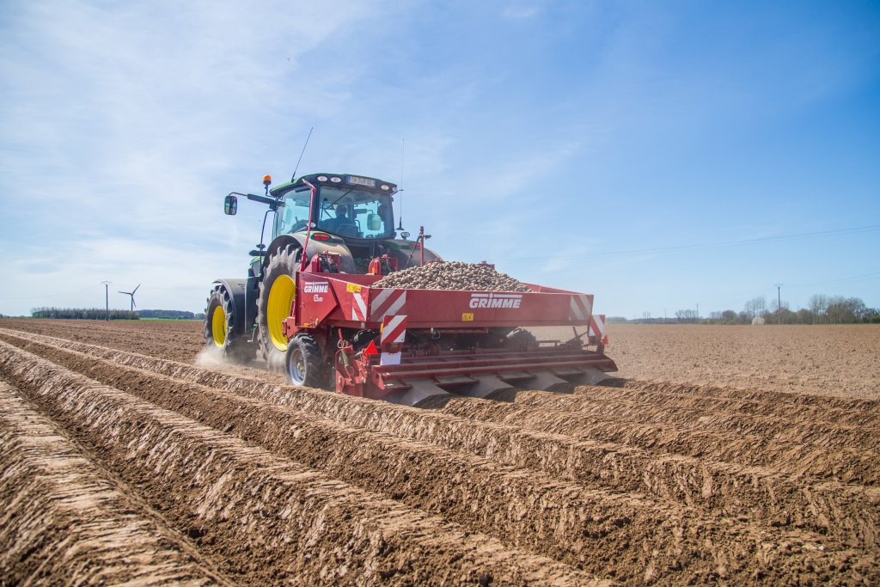
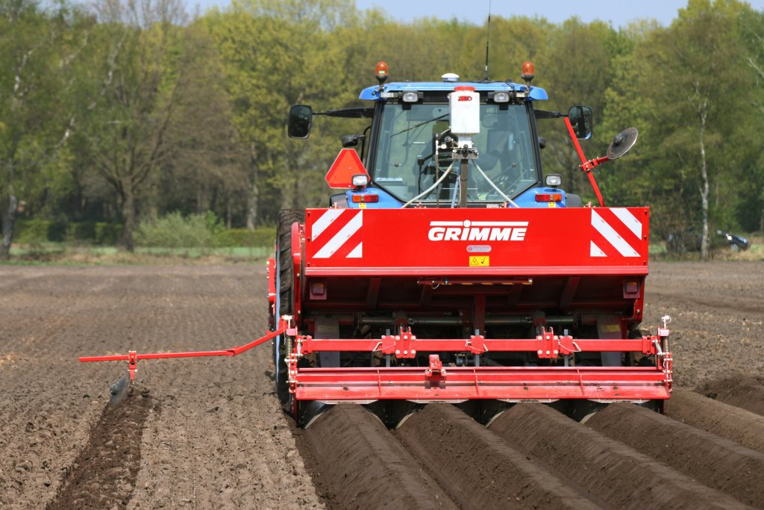
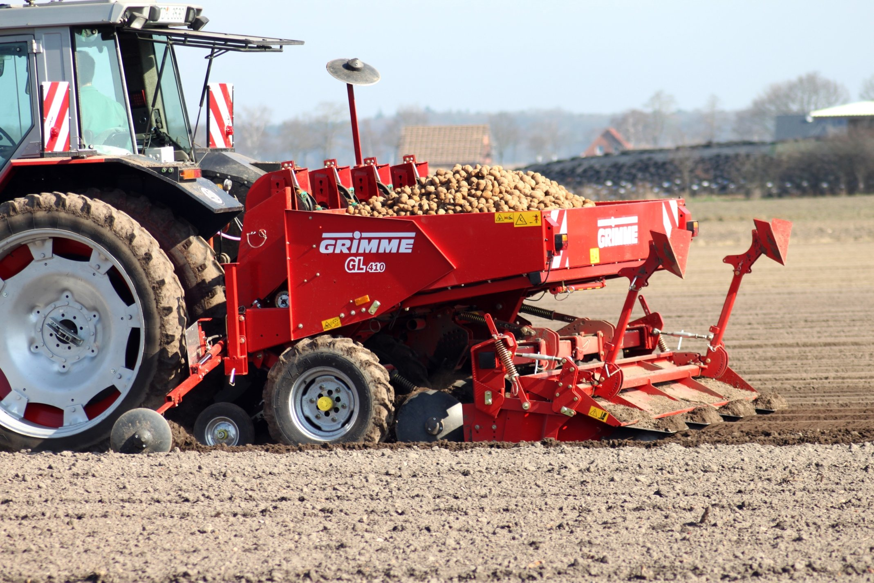
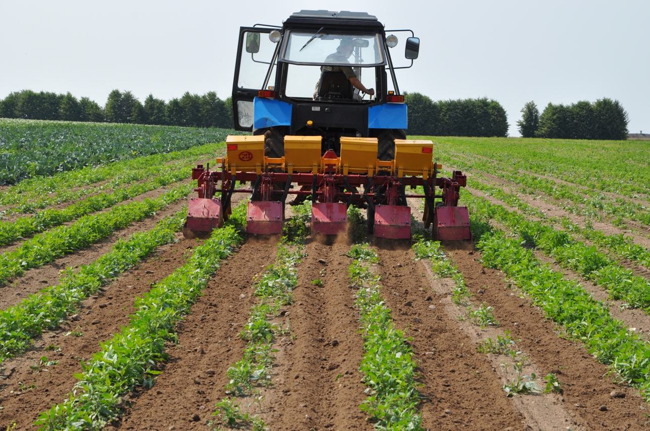
Кирилл Гольцов, Павел Яровой 4.В
Арбузик3000

Slide 2
Длина робата -43см ширена-19см высота-25 масса-863

Slide 3
Что делает робот?
Робот умеет садить картофель сельского хозяйство в поле

Slide 4
Из чего состоит робот
Робот состоит из железного конструктора 6колёс 2мотор 1дачик 1 управляющая плата

Slide 5
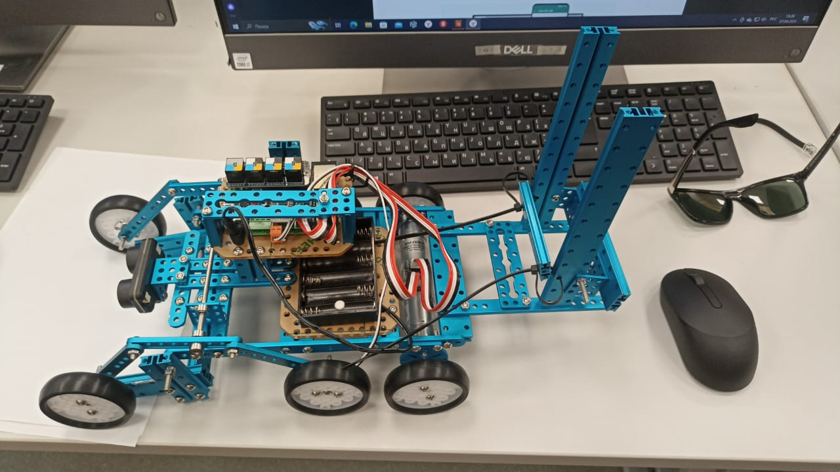
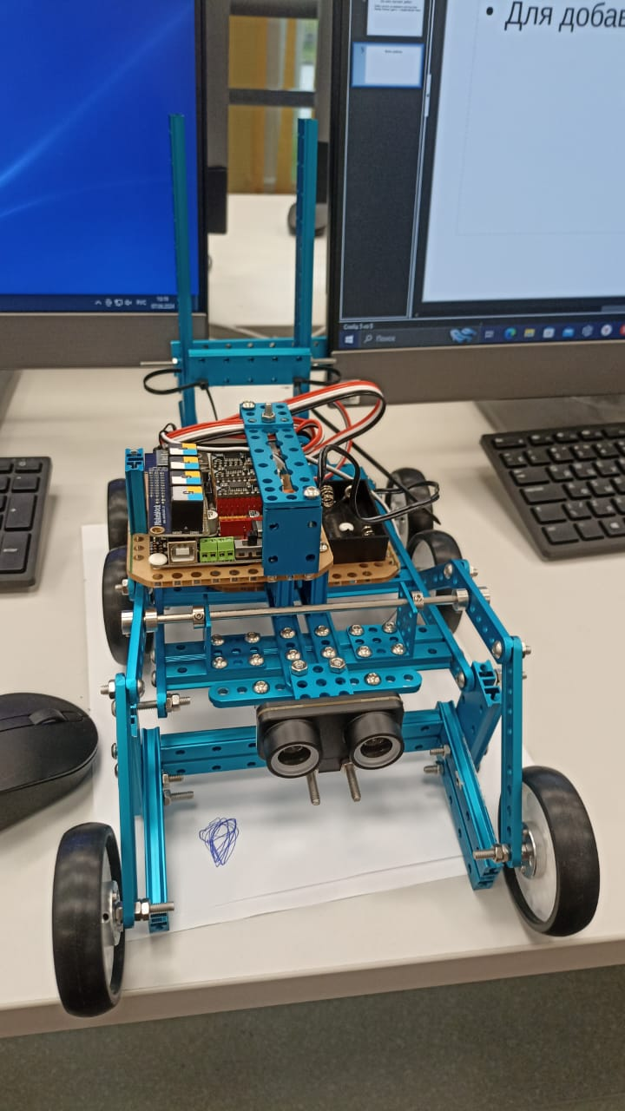
Фото робота

